Slide 1
Otázka 15 - výpočetní modely
Zpracoval: Pavel Fabián

Slide 2
Výpočetní modely
Co jsou výpočetní modely?
Výpočetní modely představují různé architektury a způsoby, jakými jsou organizovány a spravovány výpočetní zdroje.
Zahrnují různé formy zpracování dat a interakce mezi uživatelskými zařízeními a servery.
Význam v IT:
Klíčové pro efektivní využití hardwaru a softwaru.
Umožňují škálovatelnost, flexibilitu a zlepšení výkonu.
Ovlivňují způsob, jakým organizace spravují své IT zdroje a aplikace.

Slide 3
Co se očekává od výpočetního modelu
Efektivita:
Schopnost optimalizovat využití zdrojů (CPU, paměť, síť).
Rychlost zpracování dat a minimalizace latence.
Škálovatelnost:
Možnost snadno přidávat nebo odebírat zdroje podle potřeby.
Podpora rostoucího počtu uživatelů a dat.
Dostupnost:
Vysoká míra provozuschopnosti a minimální prostoje.
Záložní mechanismy pro zotavení po havárii.
Bezpečnost:
Ochrana dat před neoprávněným přístupem a ztrátou.
Implementace šifrování, autentizace a řízení přístupu.
Flexibilita:
Možnost rychlého přizpůsobení se měnícím se požadavkům a technologiím.
Snadná integrace s jinými systémy a aplikacemi.

Slide 4
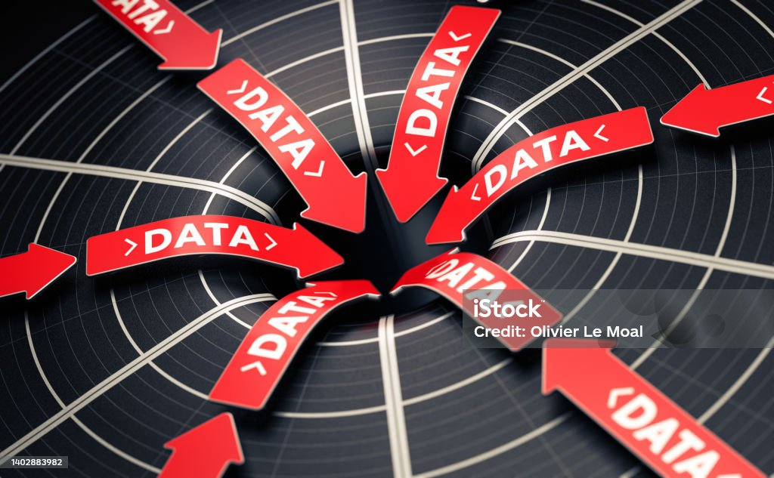
Dávkové zpracování
Co je dávkové zpracování?
Dávkové zpracování je metoda zpracování dat, kde jsou úkoly shromažďovány a zpracovány jako celek (dávka) v určitém časovém intervalu.
Nevyžaduje interakci uživatele během zpracování.
Proces dávkového zpracování:
Shromáždění dat: Data jsou shromažďována během určitého časového období.
Zpracování: Jakmile je dávka vytvořena, systém ji zpracovává najednou.
Výstup: Výstupní výsledky jsou generovány po dokončení zpracování dávky.
Použití dávkového zpracování:
Často se používá pro úkoly, které nevyžadují okamžitou zpětnou vazbu, jako jsou fakturace, zpracování dat v superpočítačích a noční zpracování.

Slide 5
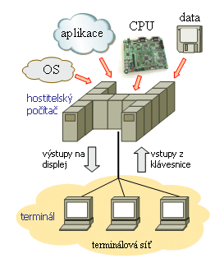
Model host / terminál
Definice modelu host / terminál:
Host/terminál model je architektura, kde centrální server (host) poskytuje služby a zpracování dat, zatímco terminály slouží jako uživatelská rozhraní pro interakci s tímto serverem.
Terminály (tenké klienty) posílají požadavky na server, který zpracovává data a vrací výsledky.
Použití:
Model host/terminál se často používá v prostředích, kde je vyžadována centralizovaná správa IT systémů a minimalizace nákladů na koncové zařízení. Typickými příklady jsou:
Podnikové aplikace: Bankovní systémy, kde zaměstnanci přistupují k centrální databázi klientů a provádějí transakce přes jednoduché terminály.
Zdravotnictví: Nemocniční informační systémy, kde lékaři a sestry zadávají a získávají údaje o pacientech pomocí terminálů propojených s centrálním serverem.
Call centra a administrativní úřady: Pracovníci využívají tenké klienty k přístupu k centralizovaným databázím a aplikacím.
Školství: Počítačové učebny, kde studenti pracují na terminálech připojených k centrálnímu serveru s výukovým softwarem.
Použití modelu je vhodné tam, kde je důležitá centralizace, bezpečnost dat a snížení nákladů na správu jednotlivých zařízení.
Výhody:
Centrální správa: Snadné udržování a aktualizace software na jednom místě.
Snížení nákladů: Terminály mají nižší náklady na hardware.
Bezpečnost a kontrola: Lepší řízení přístupových práv.
Nevýhody:
Závislost na serveru: Výpadky serveru ovlivňují všechny uživatele.
Omezená flexibilita: Uživatelé mají omezené možnosti přizpůsobení.

Slide 6
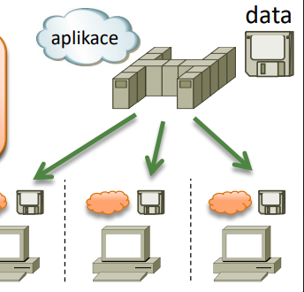
Model desktop PC
Definice modelu desktop PC:
Desktop PC je počítač, který je navržen pro použití na pracovním stole. Obvykle zahrnuje monitor, klávesnici, myš a procesor v jedné jednotce.
Slouží k individuálnímu zpracování dat a interakci s uživatelskými aplikacemi.
Hlavní charakteristiky:
Výkon: Vysoký výkon pro individuální uživatelské úkoly, jako je zpracování textu, grafika a videa.
Flexibilita: Uživatelé mají možnost instalovat různé aplikace a přizpůsobit své pracovní prostředí.
Nízké náklady na vstup: Ideální pro malé podniky a jednotlivce, kteří potřebují přístup k počítačovým aplikacím bez složité infrastruktury.
Příklady použití:
V kancelářích pro administrativní úkoly.
V domácnostech pro osobní použití, jako je internetové surfování a hraní her.

Slide 7

Model zlaté střední cesty
Definice modelu zlaté střední cesty:
Tento model kombinuje výhody jak desktopových počítačů, tak centralizovaných serverů.
Zaměřuje se na efektivní sdílení zdrojů a aplikací v rámci organizace.
Nutnost sdílení:
Umožňuje více uživatelům přístup k centrálním zdrojům a aplikacím bez nutnosti investice do drahého hardware pro každého uživatele.
Zajišťuje efektivní využití zdrojů, což snižuje náklady.
Nutnost spolehlivé sítě:
Klíčovým prvkem úspěchu tohoto modelu je robustní a spolehlivá síť, která zajišťuje rychlou komunikaci mezi desktopovými počítači a servery.
Zajišťuje minimální latenci a vysokou dostupnost.

Slide 8
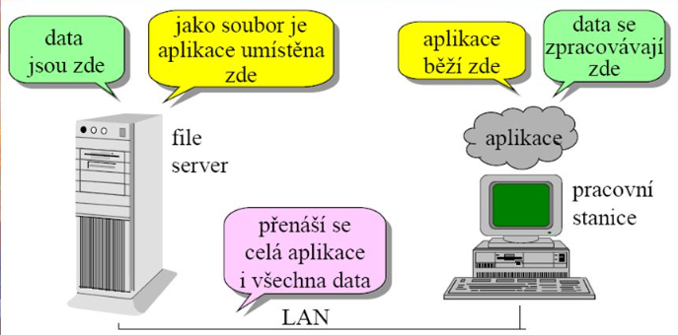
Model file server / print server / workstation
Definice modelu:
Tento model se skládá z několika komponentů: file server, print server a pracovní stanice (workstation).
File server ukládá a spravuje soubory, print server spravuje tiskové úlohy a pracovní stanice slouží jako uživatelská zařízení pro přístup k těmto službám.
Funkce jednotlivých komponentů:
File server:
Centralizuje úložiště dat a umožňuje uživatelům sdílet soubory a spolupracovat na projektech.
Print server:
Zpracovává tiskové úlohy a distribuuje je k dostupným tiskárnám, což snižuje zátěž na jednotlivé pracovní stanice.
Workstation:
Nabízí uživatelům potřebný výkon a aplikace pro vykonávání jejich úkolů.
Příklady použití:
V kancelářských prostředích, kde je potřeba sdílení souborů a tiskových služeb mezi více uživateli.

Slide 9
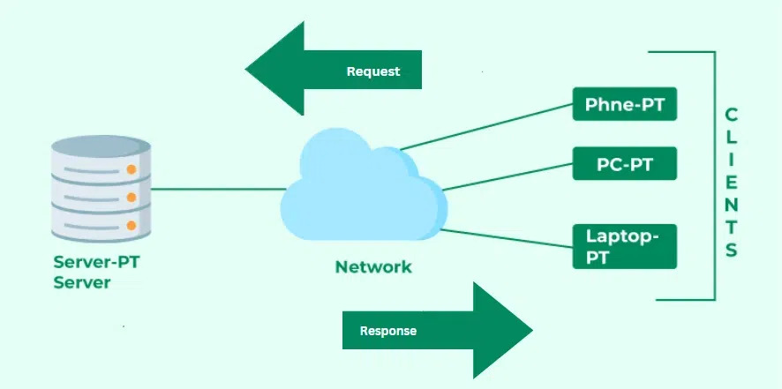
Model klient / server
Definice modelu klient / server:
Klient/server model je architektura, kde klientské aplikace požadují služby od serverových aplikací.
Server zpracovává požadavky a vrací výsledky klientovi.
Hlavní komponenty:
Klient:
Uživatelé interagují s aplikacemi na svých zařízeních, které posílají požadavky na server.
Server:
Centralizovaná jednotka, která zpracovává požadavky, spravuje databáze a poskytuje další služby.
Příklady použití:
Webové aplikace, databázové systémy a další podnikové aplikace.
Typy klient/server modelů:
Jednoduchý model: Klient se přímo připojuje k serveru.
Víceúrovňový model: Oddělení prezentace, aplikace a dat, což zvyšuje flexibilitu a škálovatelnost.

Slide 10
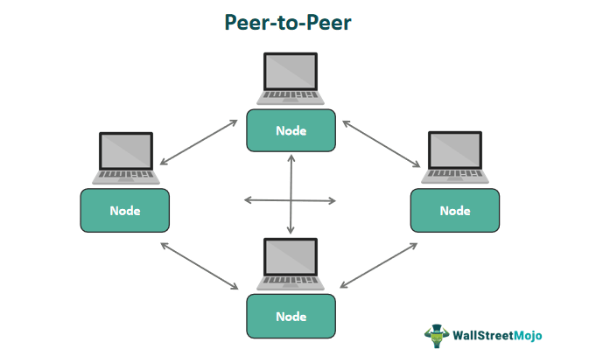
Model peer-to-peer (P2P)
Definice modelu peer-to-peer:
V P2P modelu fungují zařízení (peery) jako rovné jednotky, které sdílejí zdroje a služby přímo mezi sebou, bez nutnosti centrálního serveru.
Každý peer může fungovat jak jako klient, tak jako server.
Hlavní charakteristiky:
Decentralizace: Eliminace potřeby centrálního serveru zvyšuje odolnost sítě.
Flexibilita: Uživatelé mohou snadno přidávat nebo odstraňovat zařízení bez narušení sítě.
Sdílení zdrojů: Umožňuje uživatelům sdílet soubory, výpočetní výkon a další zdroje.
Příklady použití:
Sdílení souborů (např. BitTorrent).
Decentralizované aplikace (např. blockchain technologie).

Slide 11
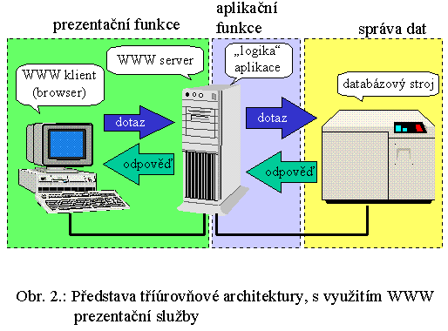
Modifikace modelu klient/server na 3 části
Definice tříúrovňového modelu:
Tříúrovňový model rozděluje architekturu klient/server na tři samostatné komponenty: prezentační, aplikační a databázovou vrstvu.
Každá vrstva se specializuje na konkrétní úkol, což zvyšuje efektivitu a škálovatelnost.
Hlavní komponenty:
Prezentační vrstva:
Zodpovídá za uživatelské rozhraní a interakci s uživateli (např. webové aplikace).
Aplikační vrstva:
Zpracovává logiku aplikace a obchodní procesy.
Databázová vrstva:
Ukládá a spravuje data, zajišťuje přístup k databázím.
Výhody tříúrovňového modelu:
Modularita: Snadná údržba a aktualizace jednotlivých komponent.
Škálovatelnost: Možnost snadného přidání nových funkcí nebo zdrojů.
Zvýšená bezpečnost: Oddělení vrstev může zlepšit bezpečnostní opatření.

Slide 12
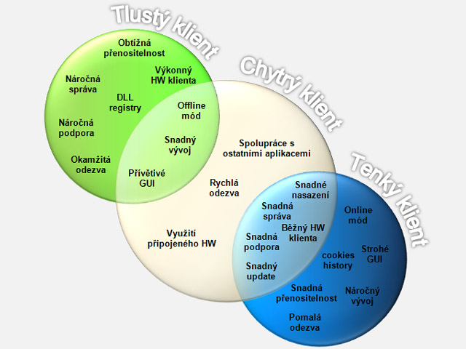
Model tenkého a tlustého klienta
Definice tenkého a tlustého klienta:
Tenký klient: Klient, který provádí minimum zpracování a většina logiky a dat je uložena na serveru. Příklady zahrnují webové aplikace a terminálové aplikace.
Tlustý klient: Klient, který provádí většinu zpracování na svém zařízení. Obsahuje více funkcí a logiky a je méně závislý na serveru.
Hlavní charakteristiky:
Tenký klient:
Menší nároky na hardware.
Snazší správa a aktualizace, protože většina zpracování probíhá na serveru.
Tlustý klient:
Vyšší výkon a rychlost zpracování díky místnímu zpracování.
Může fungovat i offline a vyžaduje méně serverových zdrojů.
Příklady použití:
Tenký klient: Webové aplikace (např. Google Docs).
Tlustý klient: Desktopové aplikace (např. Microsoft Office).

Slide 13
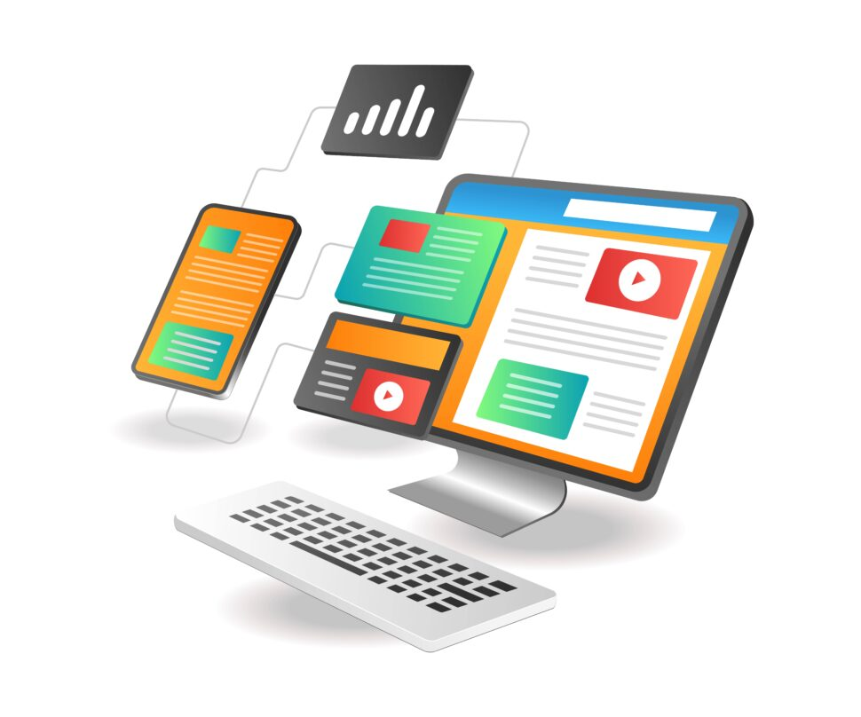
Webové aplikace a moderní pojetí
Definice webových aplikací:
Webové aplikace jsou aplikace, které běží na webovém serveru a uživatelé k nim přistupují prostřednictvím webového prohlížeče.
Nevyžadují instalaci na lokálním zařízení, což usnadňuje přístup a aktualizaci.
Hlavní charakteristiky moderních webových aplikací:
Interaktivita: Vysoká úroveň interaktivity s uživateli pomocí AJAX a dalších technologií.
Responzivní design: Aplikace se přizpůsobují různým velikostem obrazovek a zařízením.
Cloudová integrace: Možnost ukládání dat a zpracování v cloudu, což zajišťuje dostupnost a škálovatelnost.
Příklady moderních webových aplikací:
Sociální média (např. Facebook, Twitter).
Online kancelářské aplikace (např. Google Workspace, Office 365).

Slide 14
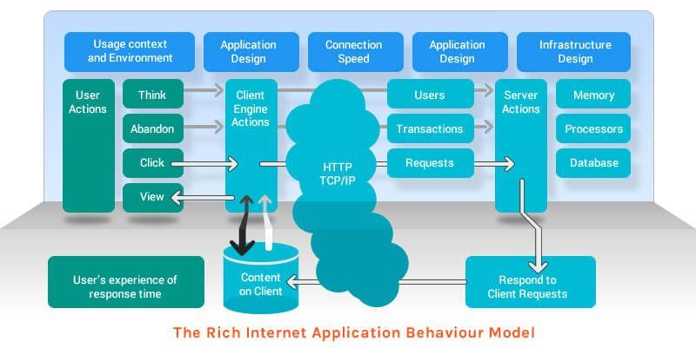
Rich Web Application (RWA)
Definice:
Rich Web Applications (RWA) jsou interaktivní webové aplikace, které nabízejí uživatelskou zkušenost podobnou desktopovým aplikacím.
Umožňují dynamický obsah, okamžitou odezvu a plynulé ovládání bez nutnosti obnovování stránky.
Hlavní charakteristiky:
Interaktivita: Vysoká úroveň interakce s uživateli díky technologiím jako AJAX, WebSockets a JavaScript.
Responzivní design: Přizpůsobují se různým zařízením a velikostem obrazovek.
Offline podpora: Některé RWA aplikace mohou fungovat i bez připojení k internetu.
Příklady použití:
Webové kancelářské aplikace (Google Workspace, Office 365).
Sociální sítě (Facebook, Twitter).

Slide 15
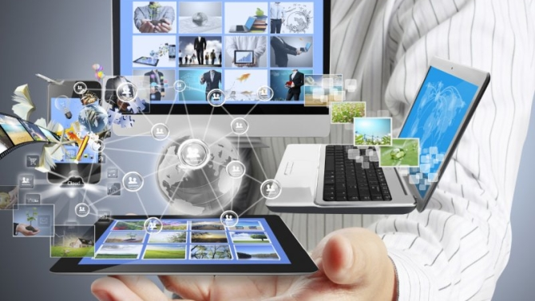
Virtualizace
Definice:
Virtualizace je technologie, která umožňuje vytváření virtuálních verzí fyzických výpočetních zdrojů (např. servery, úložiště, sítě).
Typy virtualizace:
Serverová virtualizace: Rozdělení fyzického serveru na několik virtuálních strojů, které fungují nezávisle.
Síťová virtualizace: Spojuje několik síťových zdrojů do jedné virtuální sítě nebo rozděluje jednu fyzickou síť na více virtuálních.
Úložná virtualizace: Spojuje více fyzických úložných zařízení do jednoho virtuálního úložiště.
Výhody:
Efektivnější využití hardwaru.
Snadná správa a migrace virtuálních strojů.
Snížení nákladů na fyzické servery.

Slide 16
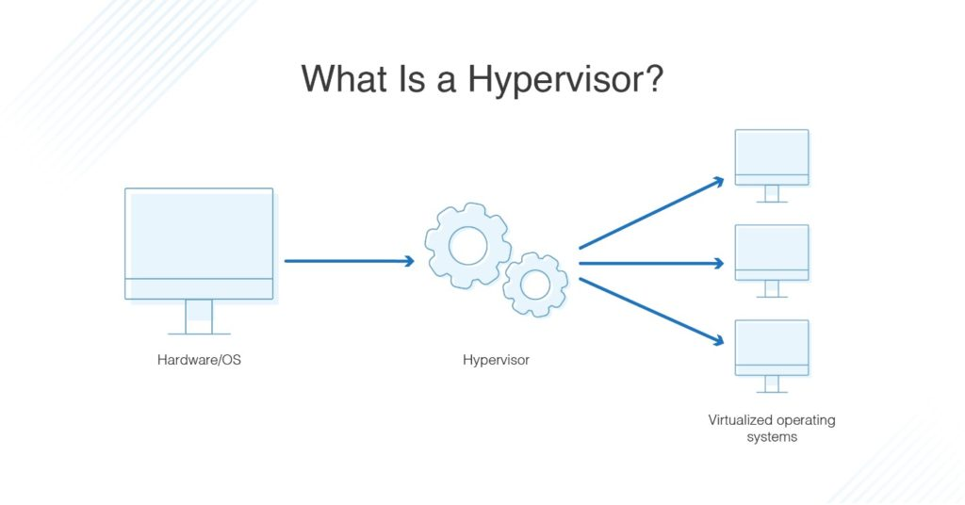
Hypervizor
Definice:
Hypervizor je softwarová vrstva, která umožňuje vytváření a správu virtuálních strojů na fyzickém hardwaru.
Typy hypervizorů:
Typ 1 (nativní, bare-metal): Běží přímo na hardwaru a spravuje virtuální stroje (např. VMware ESXi, Microsoft Hyper-V).
Typ 2 (hostovaný): Běží nad hostitelským operačním systémem (např. VMware Workstation, Oracle VirtualBox).
Hlavní funkce:
Přidělování hardwarových zdrojů jednotlivým virtuálním strojům.
Zajištění izolace a bezpečnosti mezi virtuálními stroji.
Možnost vytvářet, spouštět a zastavovat virtuální stroje.

Slide 17
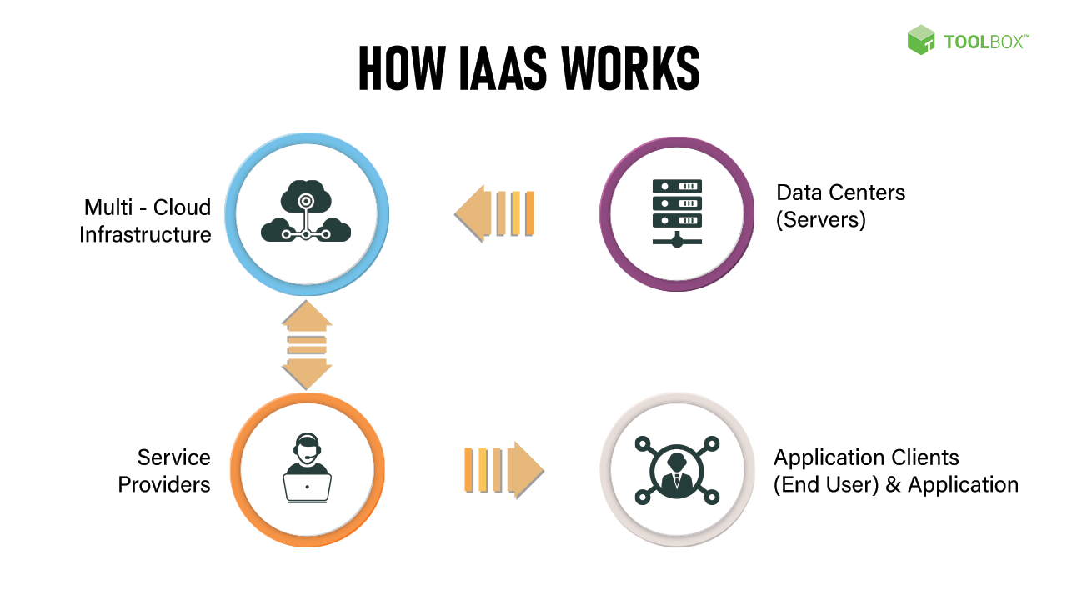
IaaS (Infrastructure as a Service)
Definice:
IaaS poskytuje základní výpočetní infrastrukturu (virtuální servery, úložiště, sítě) jako službu přes internet.
Hlavní vlastnosti:
Uživatelé si mohou sami spravovat virtuální servery a další výpočetní zdroje.
Flexibilita při konfiguraci a škálování infrastruktury.
Platba za skutečně využité zdroje.
Příklady poskytovatelů:
Amazon Web Services (AWS), Microsoft Azure, Google Cloud Platform (GCP).

Slide 18

PaaS (Platform as a Service)
Definice:
PaaS poskytuje vývojové prostředí a platformu pro vývoj, testování a nasazení aplikací bez potřeby spravovat základní infrastrukturu.
Hlavní vlastnosti:
Poskytuje vývojové nástroje, databáze a middleware.
Automatické škálování a správa infrastruktury.
Podporuje agilní vývoj a rychlé nasazení aplikací.
Příklady použití:
Vývojové platformy jako Google App Engine, Heroku, Microsoft Azure App Services.

Slide 19
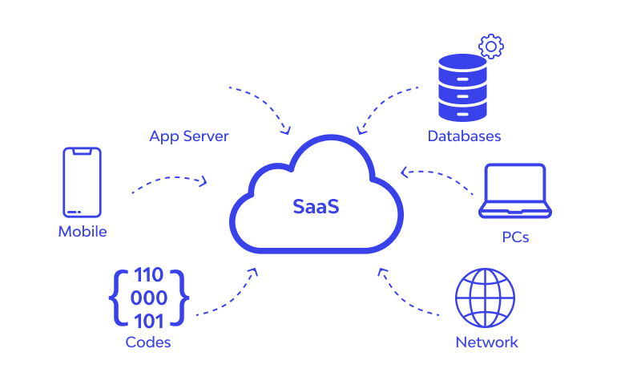
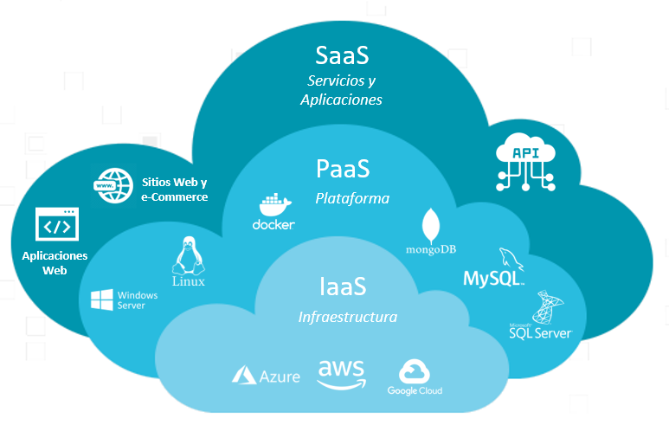
SaaS (Software as a Service)
Definice:
SaaS poskytuje uživatelům přístup k softwarovým aplikacím hostovaným v cloudu prostřednictvím internetu.
Uživatelé nepotřebují instalovat aplikace na své lokální zařízení.
Výhody:
Snadný přístup odkudkoli s připojením k internetu.
Automatické aktualizace a údržba prováděná poskytovatelem.
Nižší náklady na software a hardware.
Příklady použití:
Online kancelářské nástroje (Google Docs, Microsoft Office 365).
CRM systémy (Salesforce).

Slide 20
DĚKUJI ZA POZORNOST

